Slide 1
Муниципальное бюджетное дошкольное образовательное учреждение "Детский сад № 46 "Северяночка""
Проект
«Опытно-экспериментальная деятельность для детей
2-3 лет»
г. Гаджиево
2022г.
Мистрюкова И. С.

Slide 2
Творческое название проекта: «Юные Волшебники». Участники проекта: дети первой младшей группы 2-3 лет, воспитатели, родители воспитанников. Тип проекта: познавательно – исследовательский. Срок реализации проекта - краткосрочный

Slide 3
Проект «Опытно-экспериментальная деятельность для детей 2-3 лет.
Актуальность: Исследовательская деятельность вызывает огромный интерес у детей. Исследования предоставляют возможность ребенку самому найти ответы на вопросы «как?» и «почему?» Исследовательская активность - естественное состояние ребенка, он настроен на познание мира, он хочет все знать. Опыты чем-то напоминают детям фокусы, они необычны, они удивляют. Потребность ребенка в новых впечатлениях лежит в основе возникновения и развития неистощимой ориентировочно-исследовательской (поисковой) деятельности, направленной на познание окружающего мира. Чем разнообразнее и интенсивнее поисковая деятельность, тем больше новой информации получает ребенок, тем быстрее и полноценнее он развивается.

Slide 4
Цель: Развитие у детей познавательной активности, любознательности и формирования у детей интереса к исследованию живой и неживой природы с помощью детского экспериментирования
Задачи:
учить детей делать простейшие выводы, повысить уровень речевой активности, обогатить активный словарь, развить связную речь;
развивать умения анализировать, сравнивать, обобщать;
привлечь родителей к процессу экспериментирования в повседневной жизни.

Slide 5
Ожидаемый результат:
Развитие интереса к самостоятельным исследованиям, открытиям.
Развитие наблюдательности, любознательности.
Развитие познавательных процессов: логического мышления, восприятия, произвольного внимания, памяти, мелкой моторики, активной речи и обогащение словарного запаса.
Обогатить предметно – развивающую среду в группе.

Slide 6
Этапы реализации проекта
I этап – подготовительный
Подбор методической литературы.
Составление плана проектной деятельности.
Оформление картотеки опытов с водой,
воздухом, песком, светом.
Привлечение родителей к пополнению
оборудованием «центра экспериментирования».

Slide 7
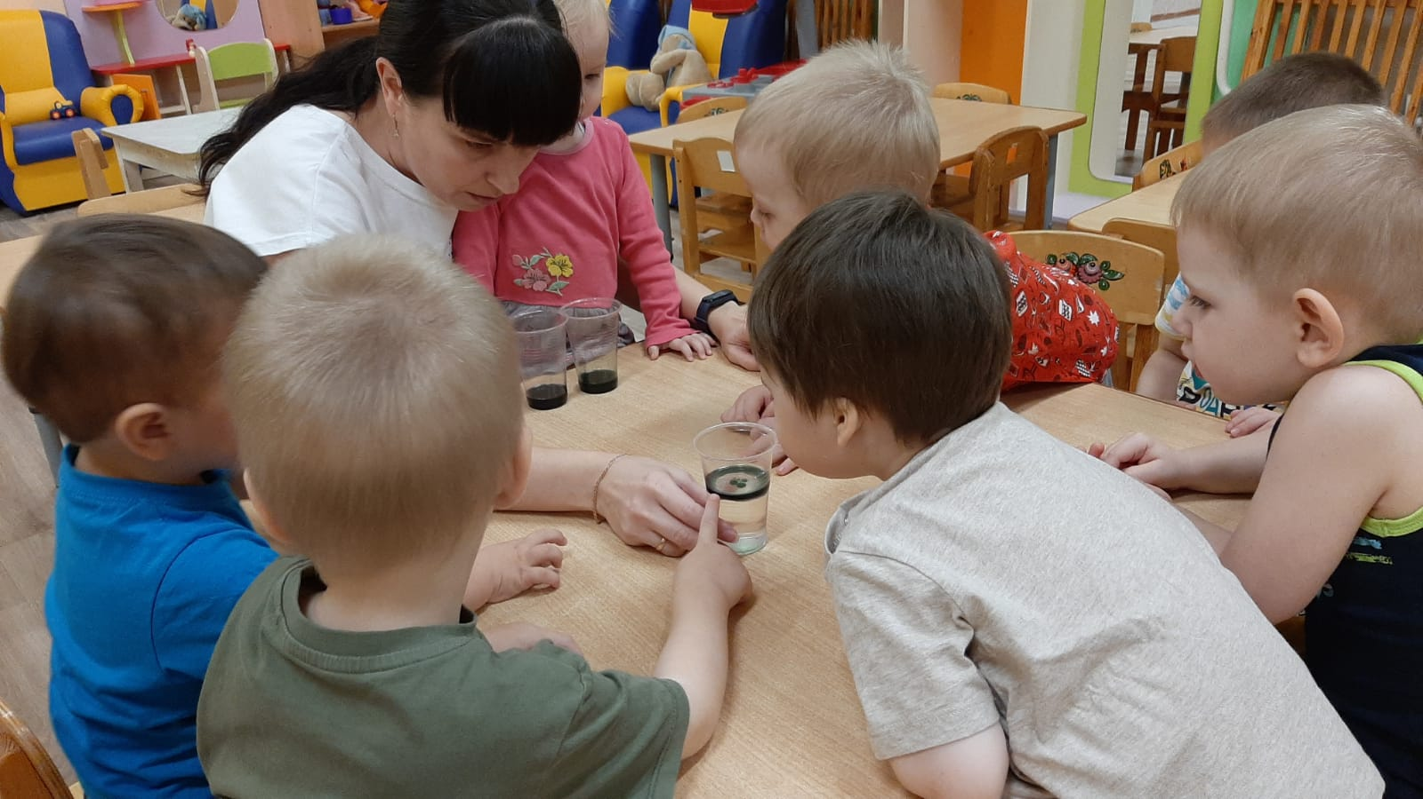
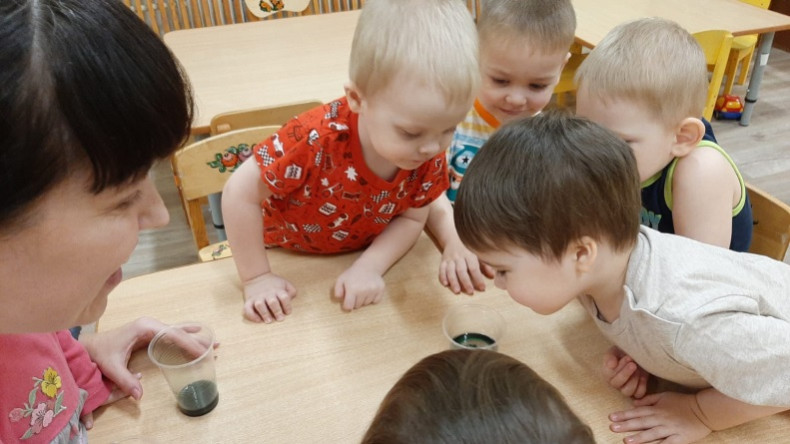
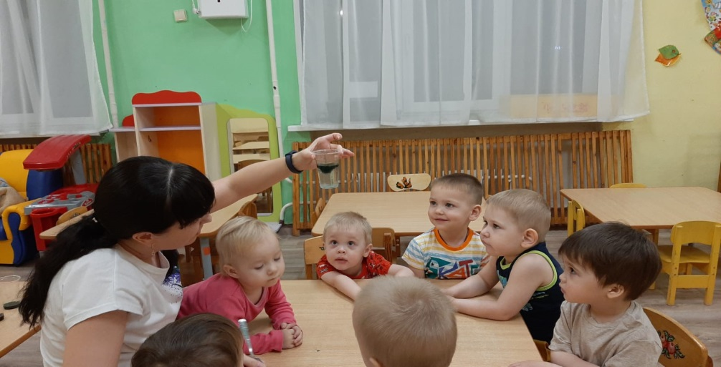
II этап - практический
Проведение опытов с детьми.
В процессе опыта дети узнали:
Вода и растительное масло не смешиваются друг с другом.
Вода плотнее и тяжелее чем масло.

Slide 8
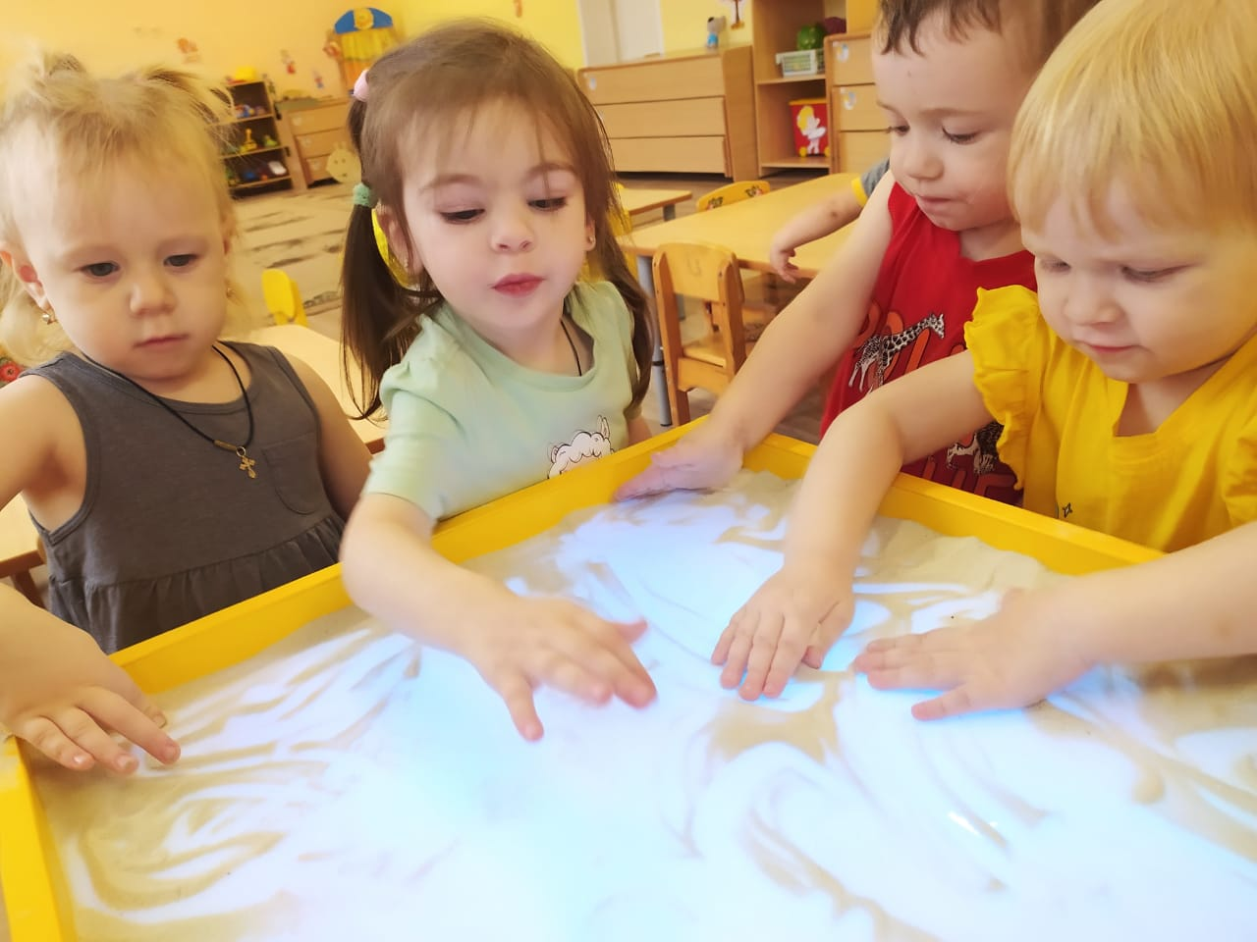
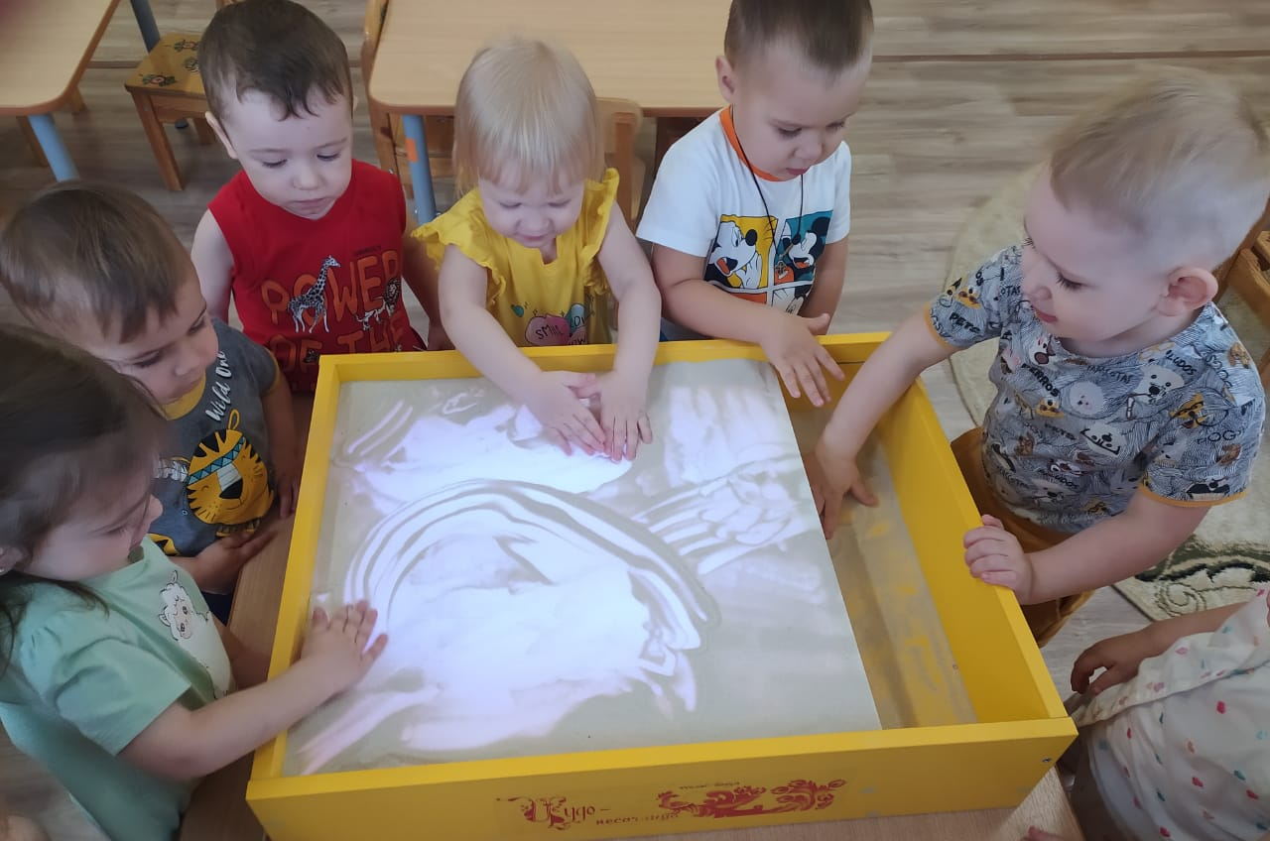
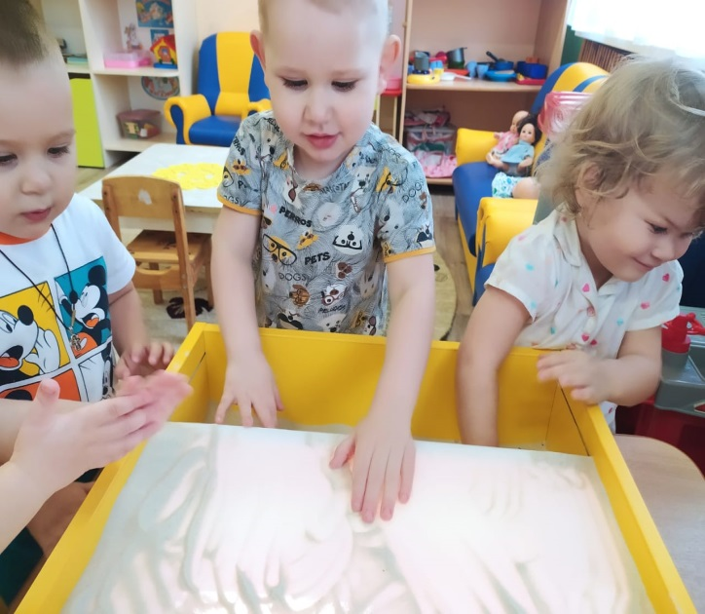
С помощью песка детки узнали, что можно оставлять следы и прятать в нем предметы.

Slide 9
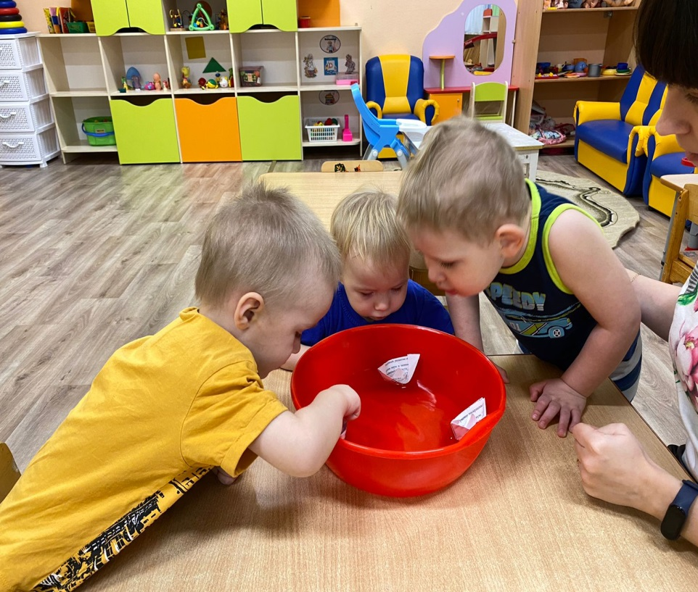
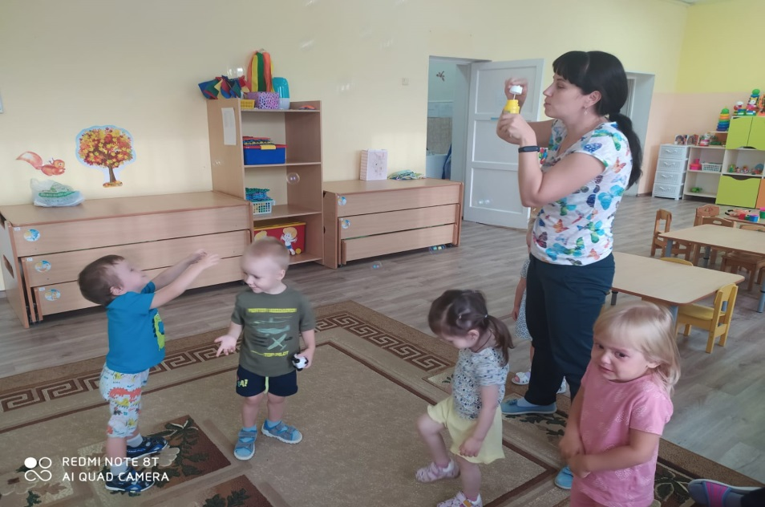
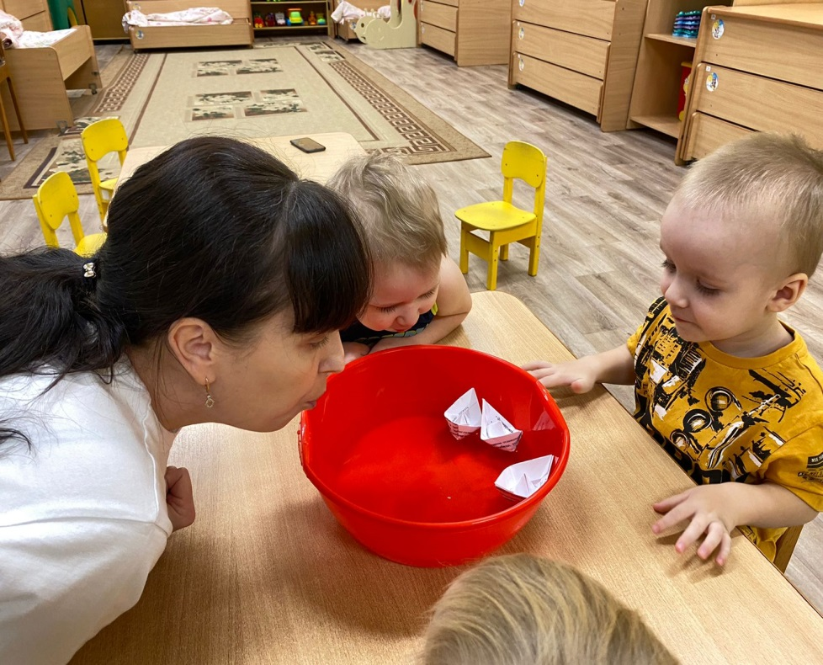
Детки дули на кораблики, они плыли. Из этого опыта поняли, что благодаря ветру движутся кораблики.

Slide 10
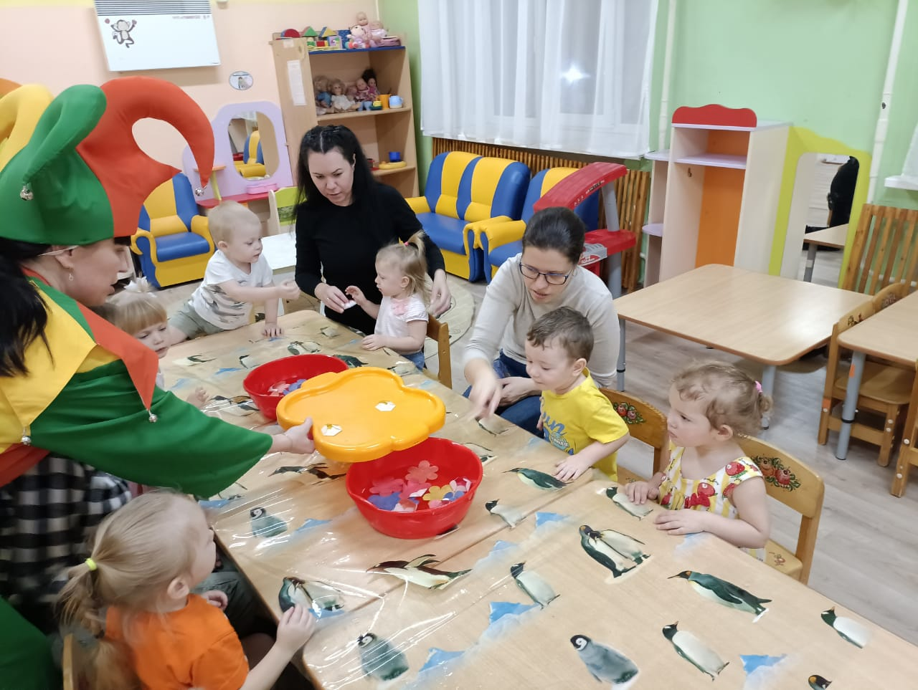
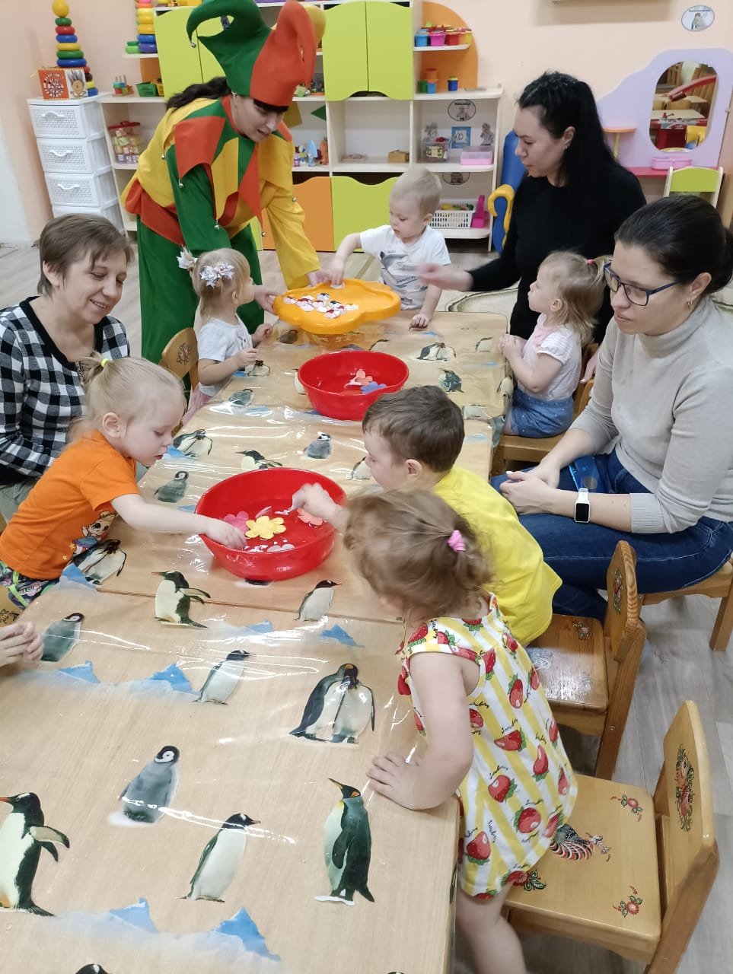
Провели открытое занятие для детей и родителей воспитанников
Вода оживляет всё вокруг! И даже бумажные цветы могут распускаться под её воздействием.

Slide 11
III этап - заключительный
Сформировать картотеку опытов с водой, воздухом, песком, светом.
Создать для детей в группе уголок для самостоятельного экспериментирования с природным материалом и оборудованием.
Планирование занятий по экспериментированию с детьми второй младшей группе.
Презентация проекта.
Анализ.

Slide 12
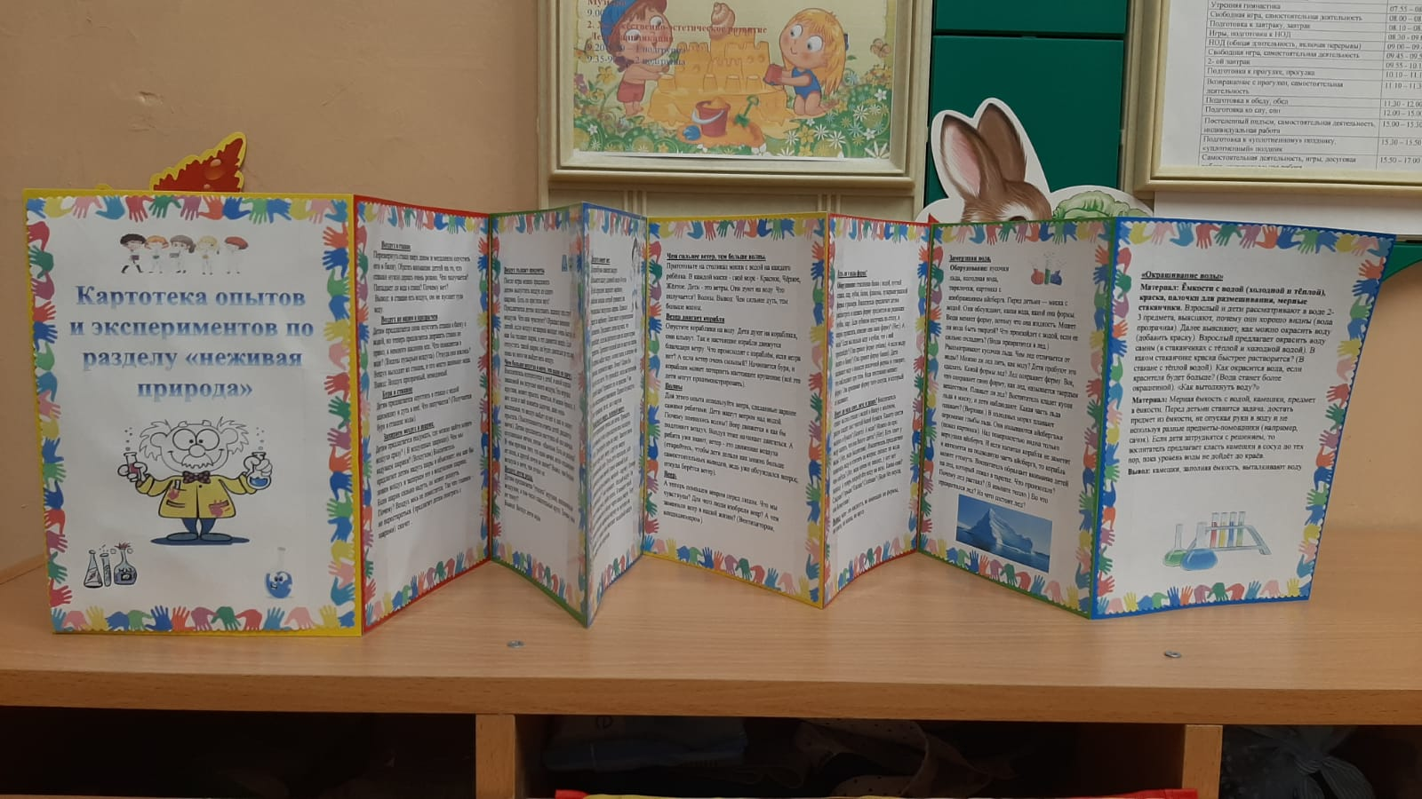
Продукты проектной деятельности
Картотека опытов с водой, воздухом, песком, светом.

Slide 13
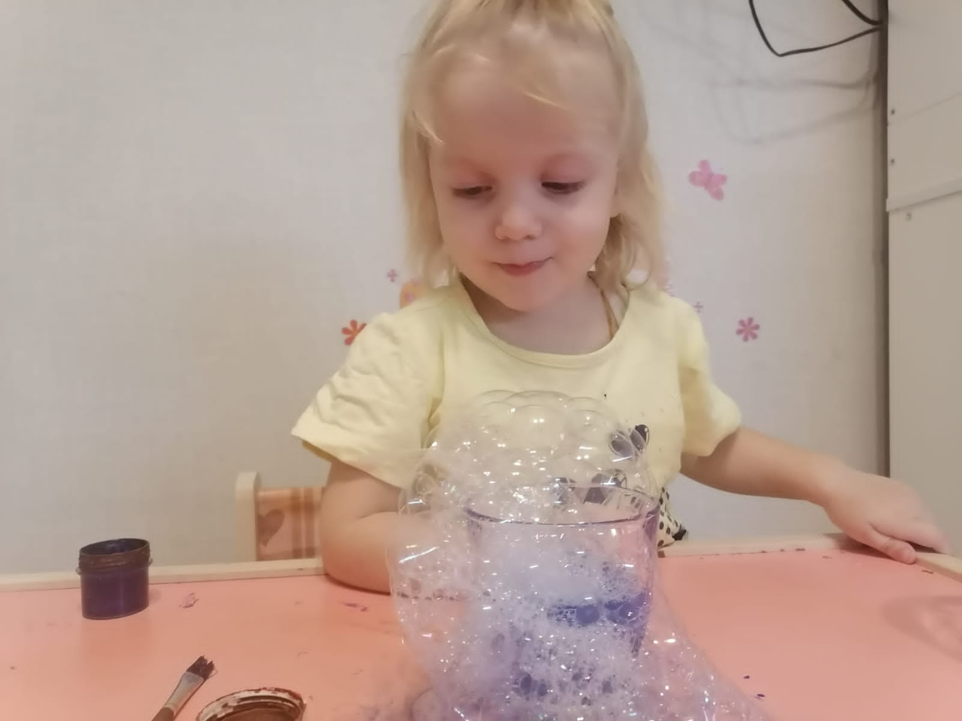
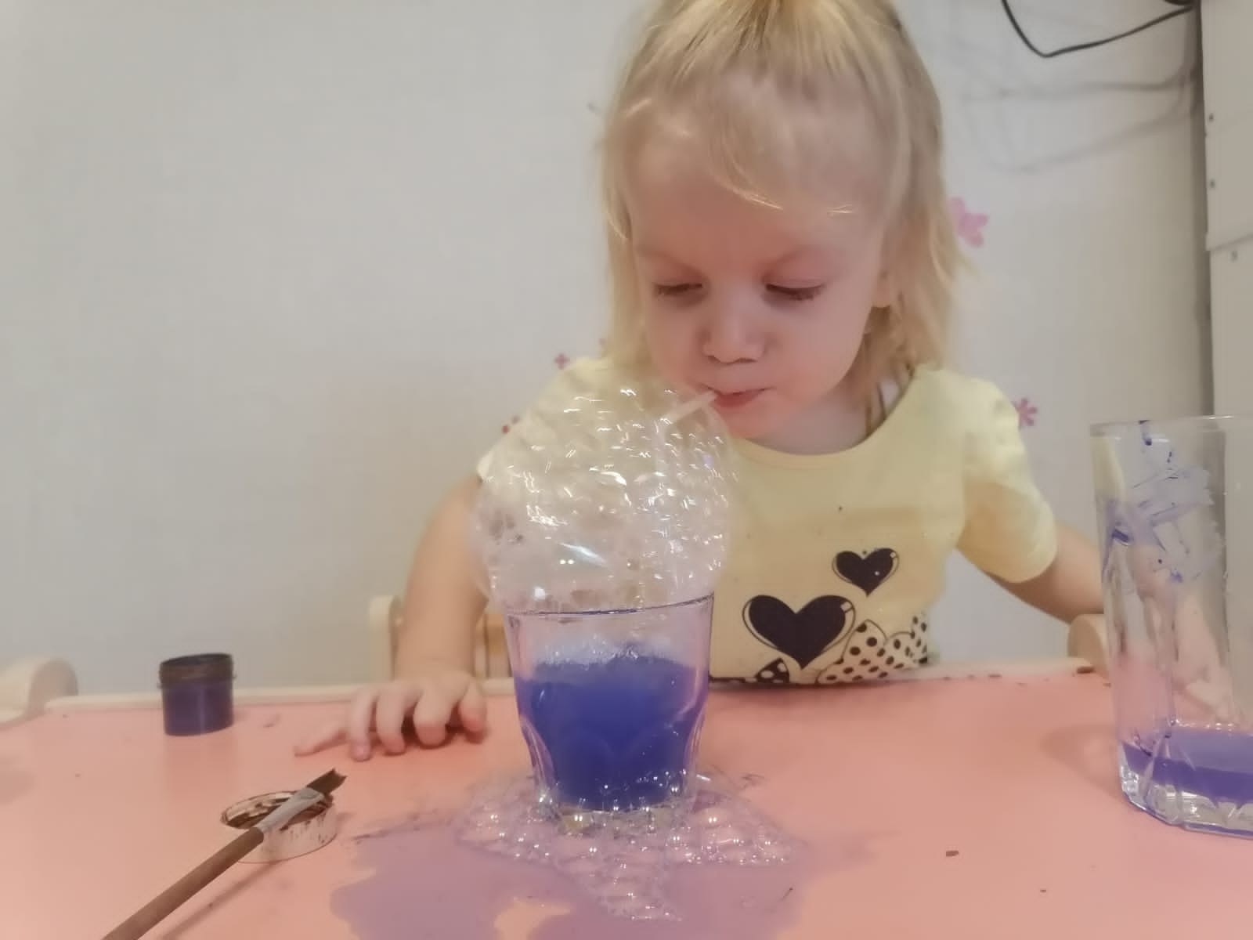
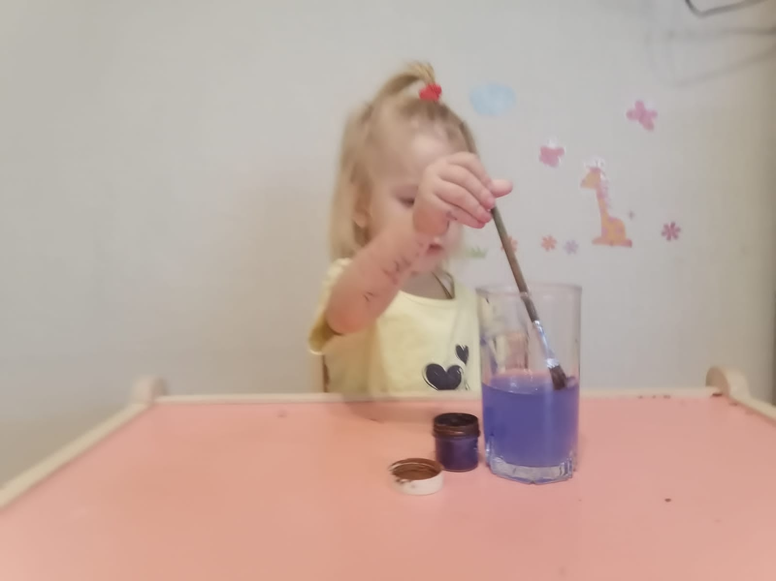
Родители совместно с детьми провели дома опыты
Результативность проекта

Slide 14
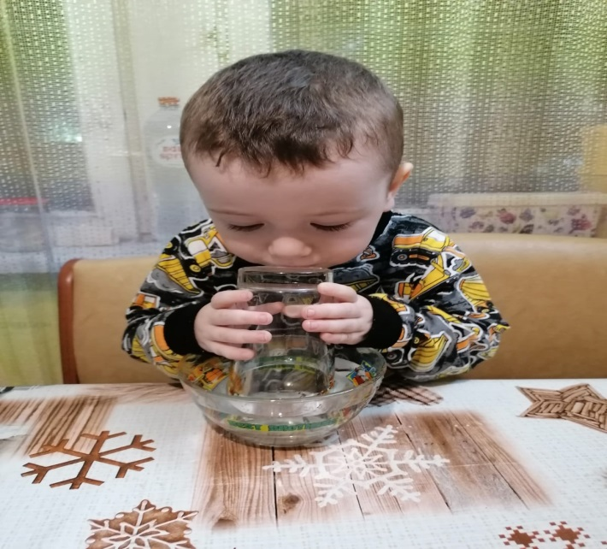
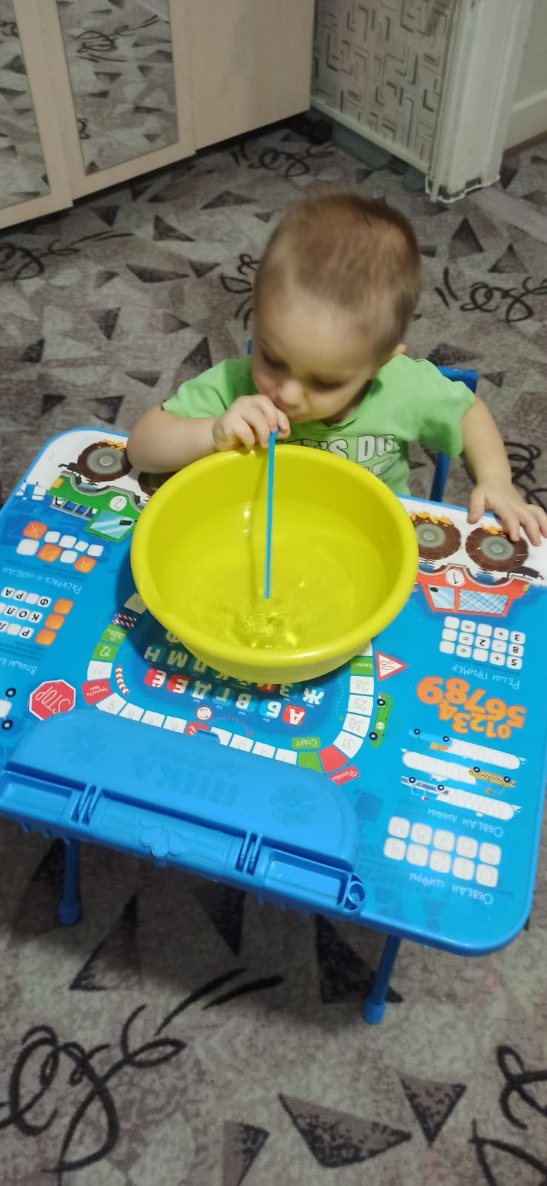
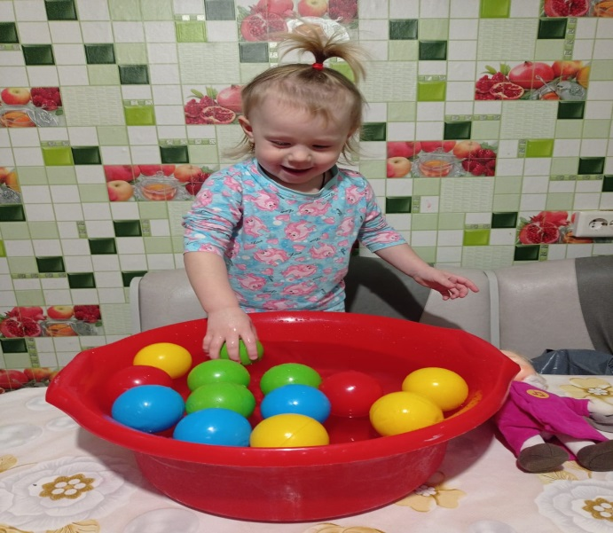
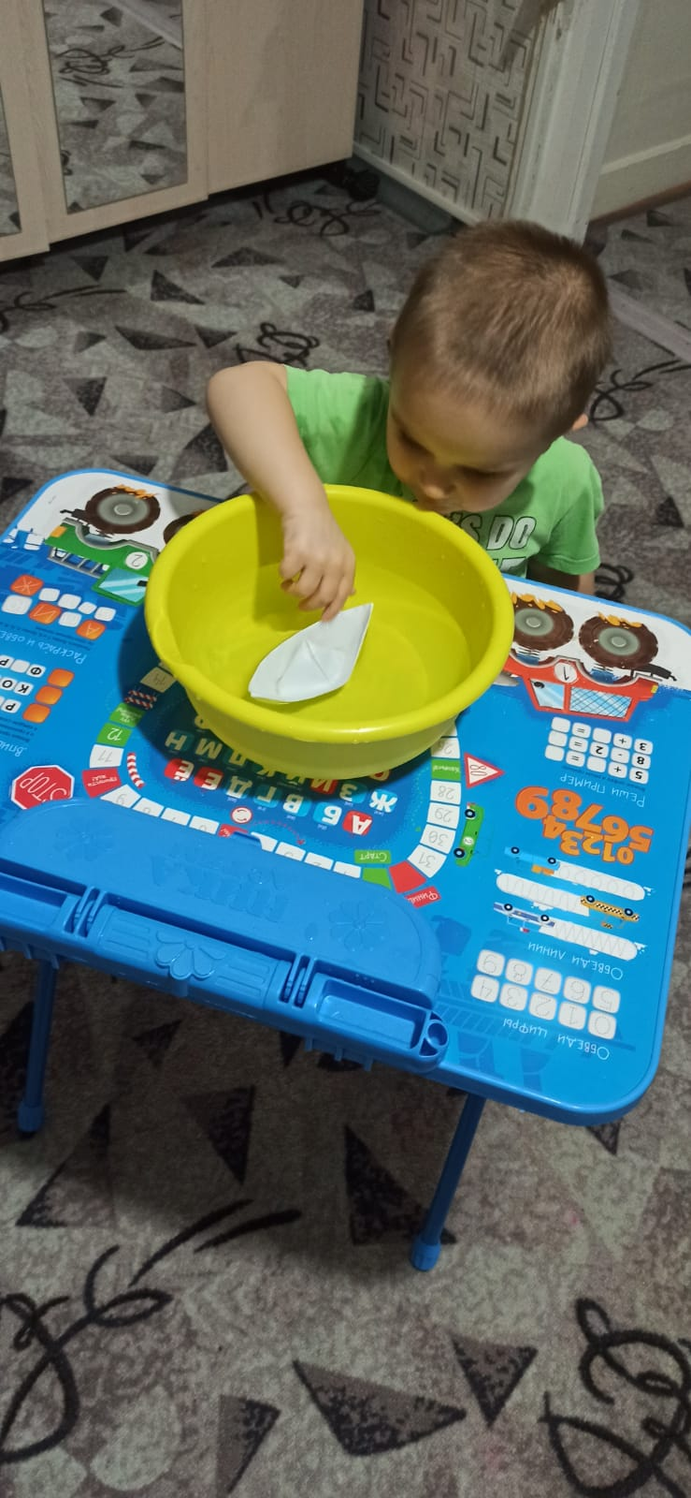
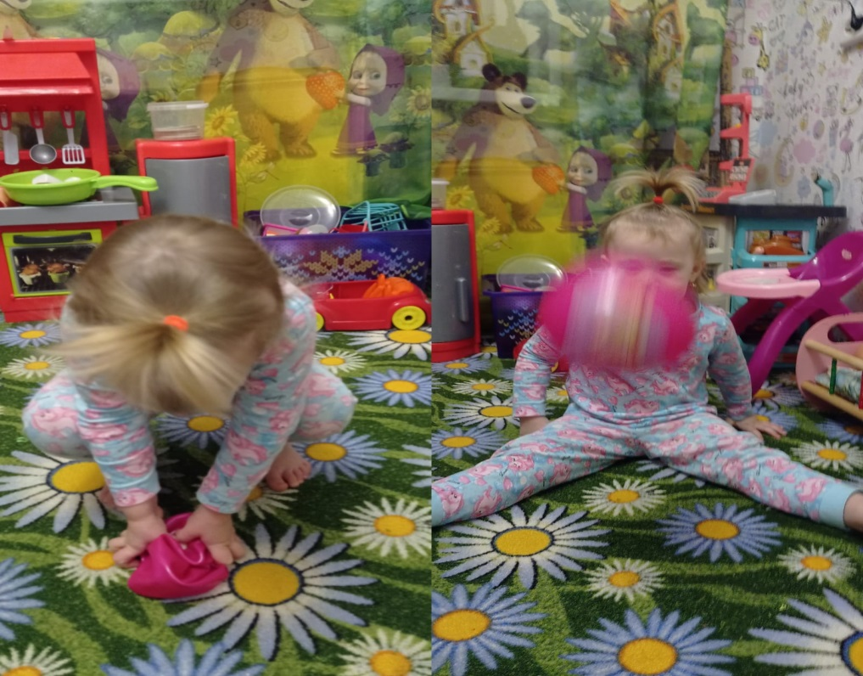
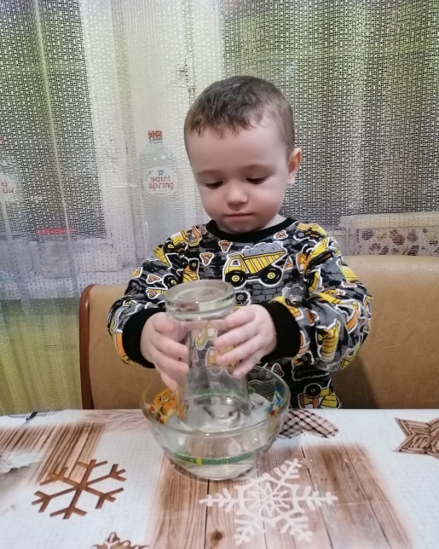

Slide 15
Спасибо за внимание

